Slide 1
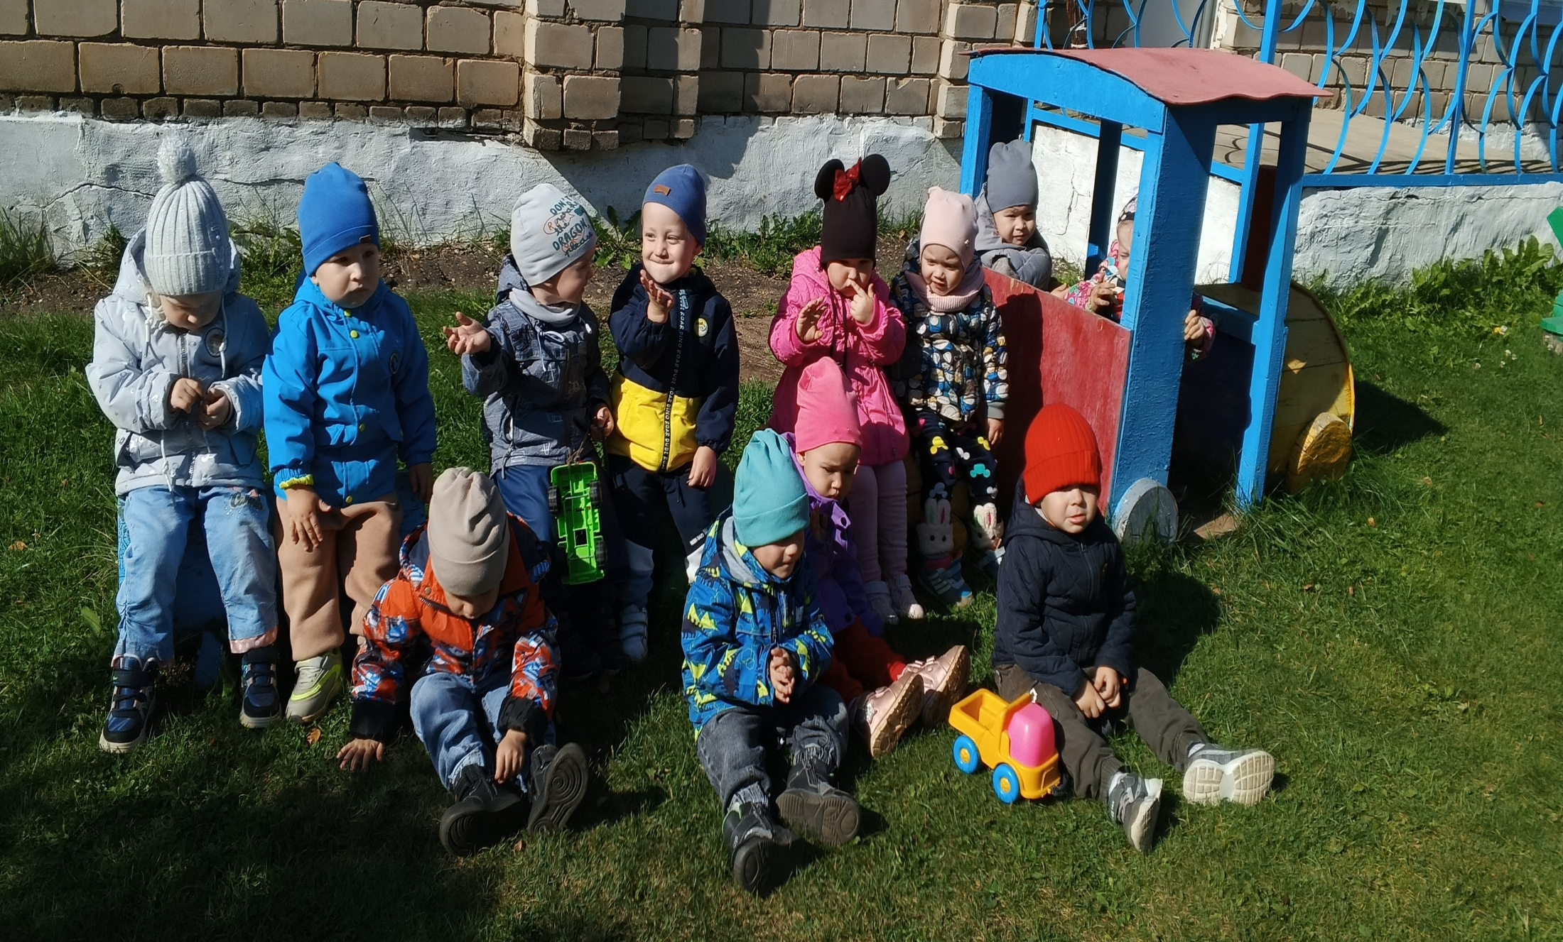
Возрастные особенности детей 2-3 лет

Slide 2
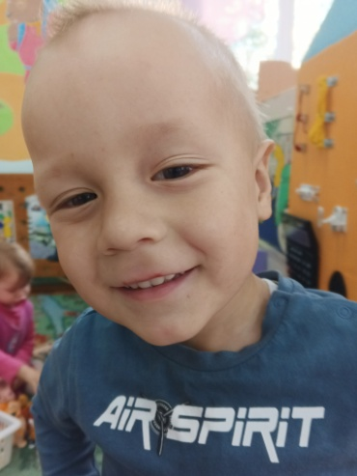
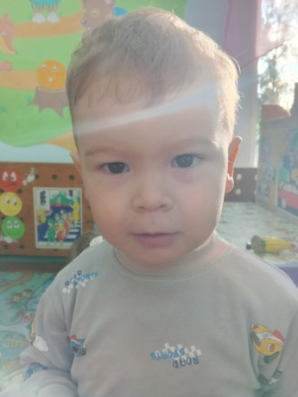
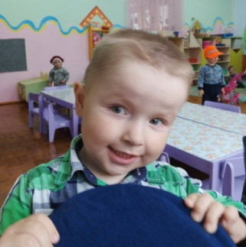
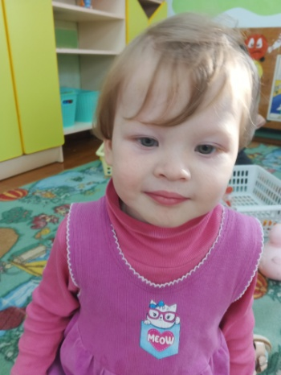
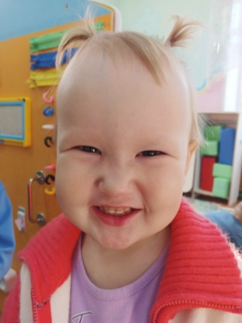
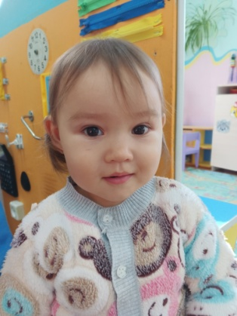
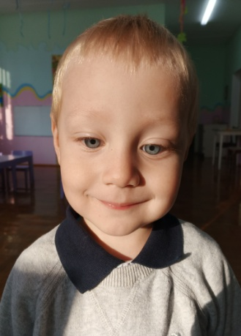
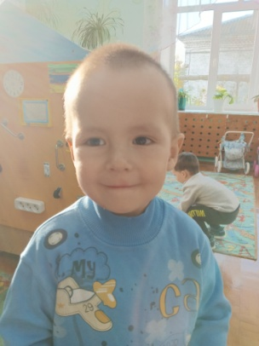
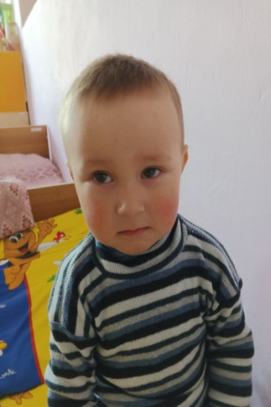
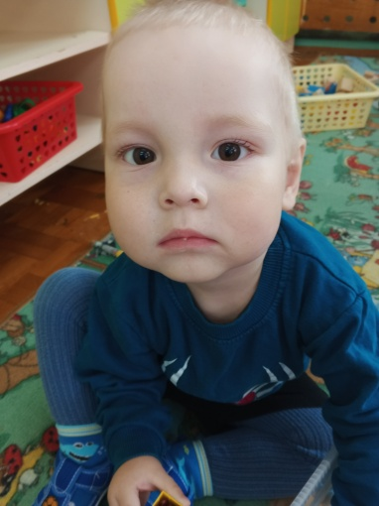
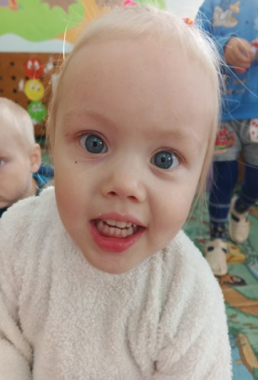
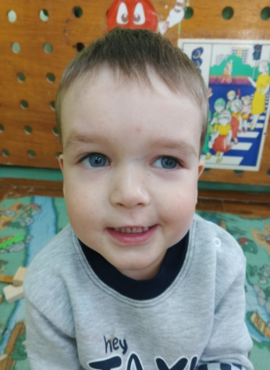
Дети 2-3 лет – личности уже более зрелые и понятные. Этот возрастной период еще относится к раннему детству, но считать ребенка беспомощным малышом уже не стоит. Он очень многое может, круг его интересов расширяется, поэтому от вас требуется еще больше терпения и внимания, чтобы помочь ему во всем разобраться.

Slide 3
Основы гигиенической культуры: - С небольшой помощью взрослого самостоятельно ходить на горшок; мыть руки, соблюдая последовательность; - радоваться чистой красивой одежде, аккуратной прическе. Испытывать чувство брезгливости от загрязненной одежды, рук; - пользоваться носовым платком, класть его в карман; - выражать стремление есть самостоятельно, отказываться от предложения «кормить с ложечки»; Держать правильно ложечку. - собирать и складывать игрушки на место; - снимать и надевать одежду, расстегивать большие пуговицы спереди, вешать одежду.

Slide 4
- знать свое имя; - узнавать свой дом, детский сад, группу; - знать членов своей семьи; - отмечать свои вещи и игрушки от чужих; - называть свое имя в разных вариантах; - говорить о себе в первом лице: «Я»; - выражать свои потребности: «Я хочу спать», «Я хочу играть» ( а не «Оля хочет спать»)
Отношение к самому себе:

Slide 5
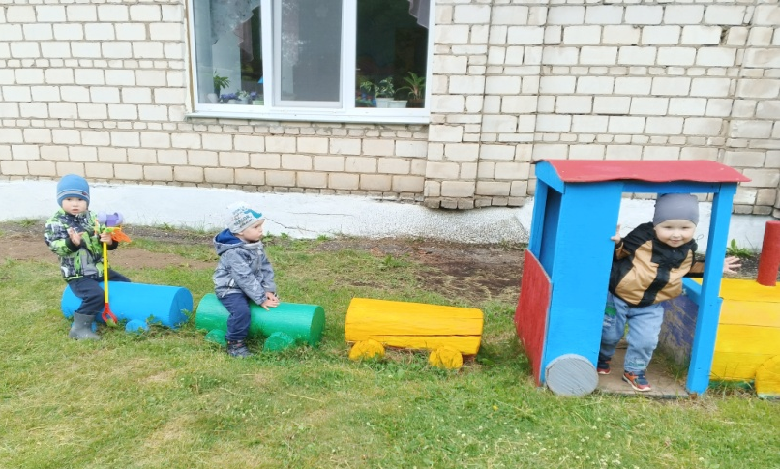
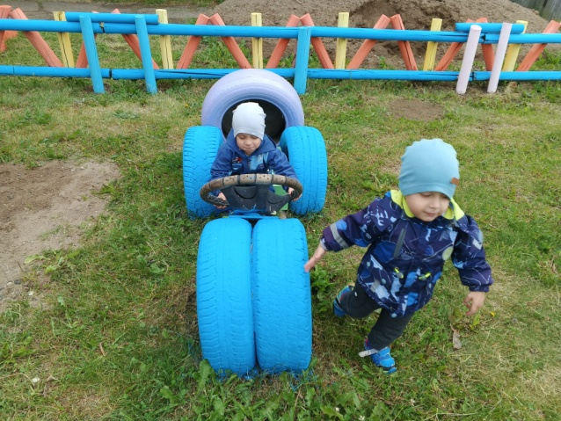
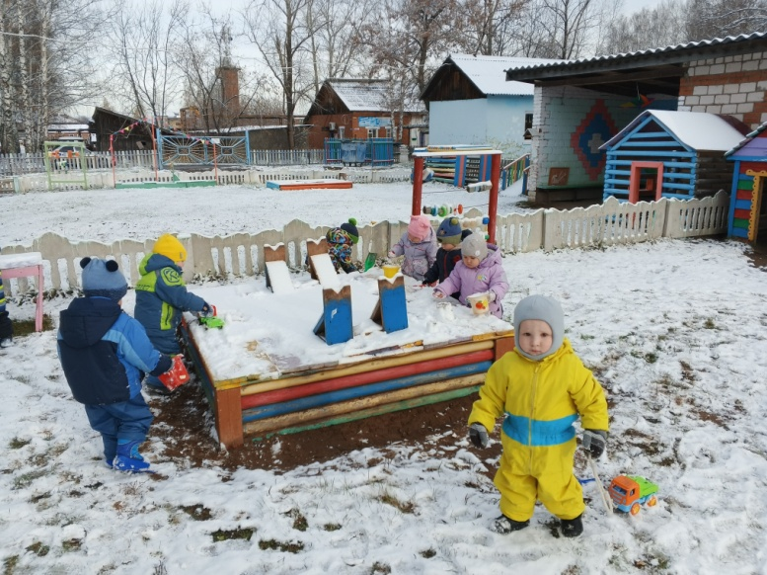
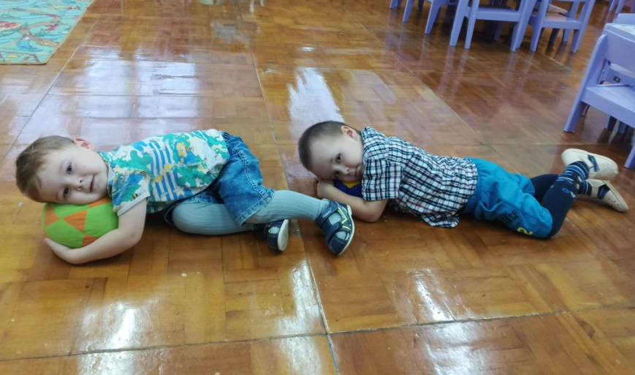
Двигательные навыки Дети с удовольствием учатся новым упражнениям и движениям – прыгают с высоты (со стульев), кувыркаются, лазают на лестницы, прыгают на двух ногах, но чувство опасности им незнакомо, и многие не смотря на шишки, продолжают бесстрашно покорять новые вершины (познают мир через собственный опыт).

Slide 6
Развитие речи В возрасте от 2-3лет происходит значительный скачок в развитии речи (от 50-1200 слов), поэтому целесообразно уделить этому особое внимание. Чтобы ребенок мог свободно выражать свои мысли и желания, у него должен быть богатый словарный запас. Поэтому приучите себя проговаривать все действия (чувства), которые вы совершаете с ребёнком.

Slide 7
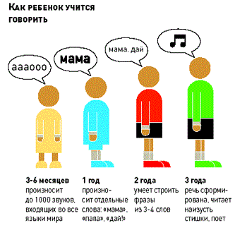
Особенности развития речи детей раннего возраста
от 1,5 до 3 лет

Slide 8
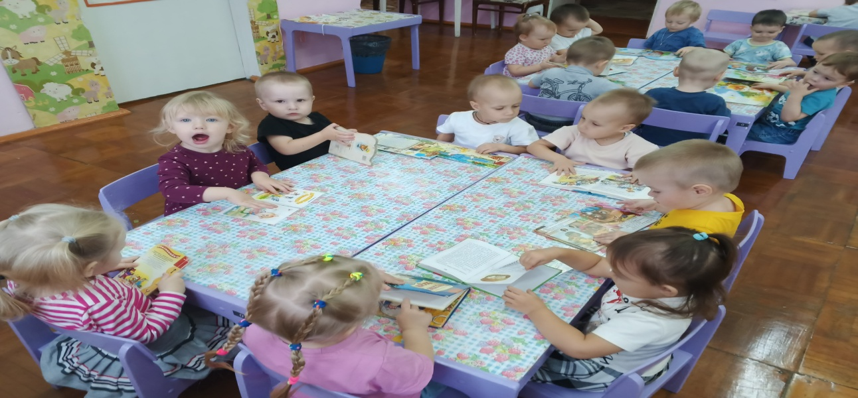
Условия эффективного развития речи детей
1.Хорошее соматическое здоровье(Физическая активность и эмоциональное состояние)
2.Нормальное функционирование ЦНС, речевого аппарата, органов слуха и зрения.
3.Обязательное общение с ребёнком с первых дней его жизни: разговор, рассказывание, рассматривание картинок, игра, обыгрывание игрушек, многократное повторение речевого материала, пение, сопровождаемое музыкой, чтение детям книжек, ознакомление детей с окружающим миром и т.д.
4.Развитие мелкой моторики.
5.Правильная постановка у них дыхания.

Slide 9
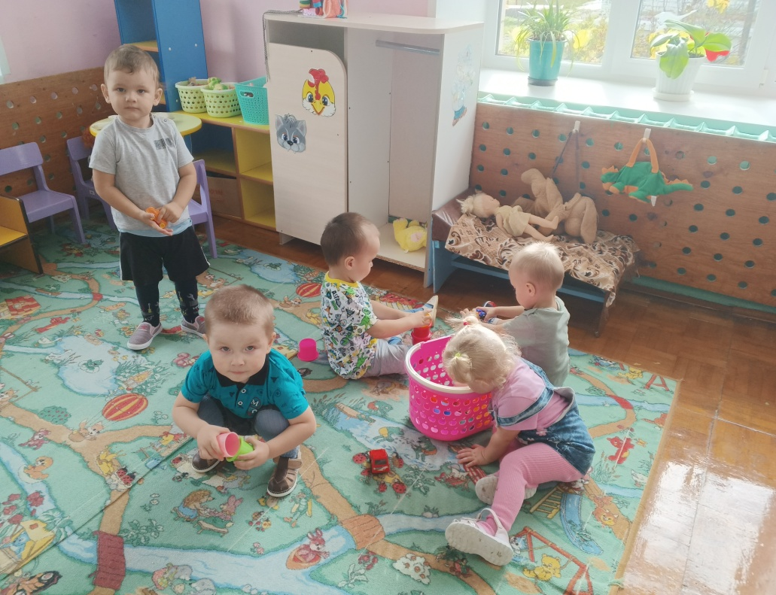
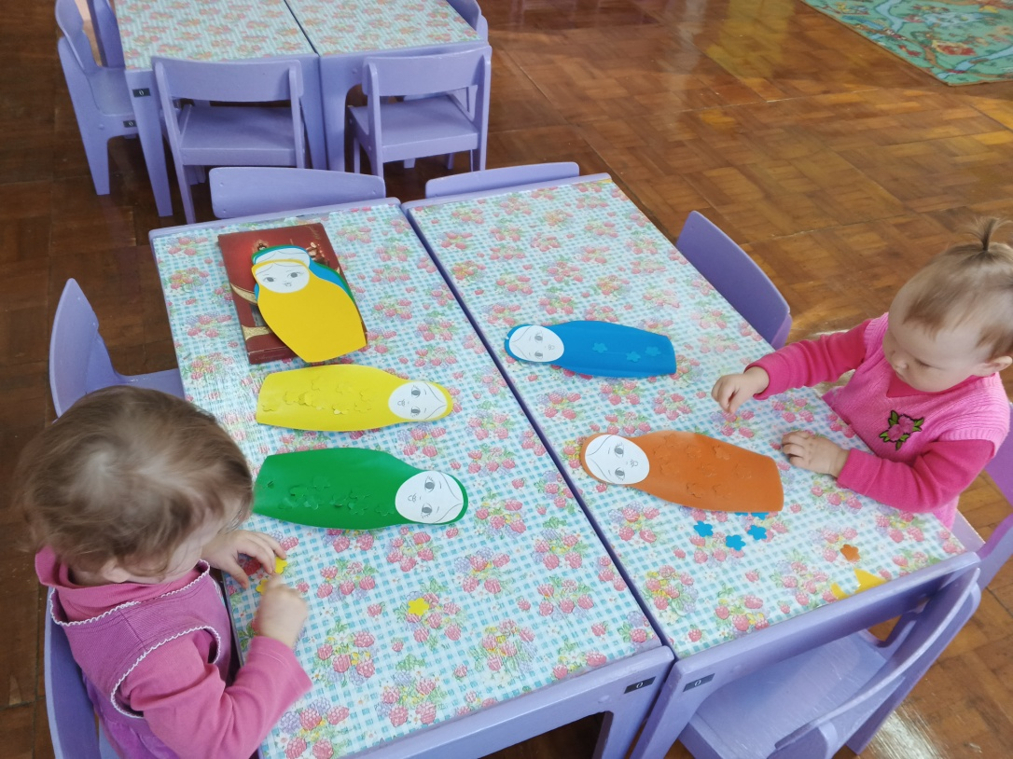
Познавательная сфера
Основной способ познания ребенком окружающего мира - метод проб и ошибок, поэтому дети очень любят разбирать игрушки.
Обучение в этом возрасте происходит и на собственном практическом опыте, и на основе подражания приятному взрослому. При этом ребёнок подражает всему, что делает взрослый, - и хорошему и плохому; и правильному и не правильному.

Slide 10
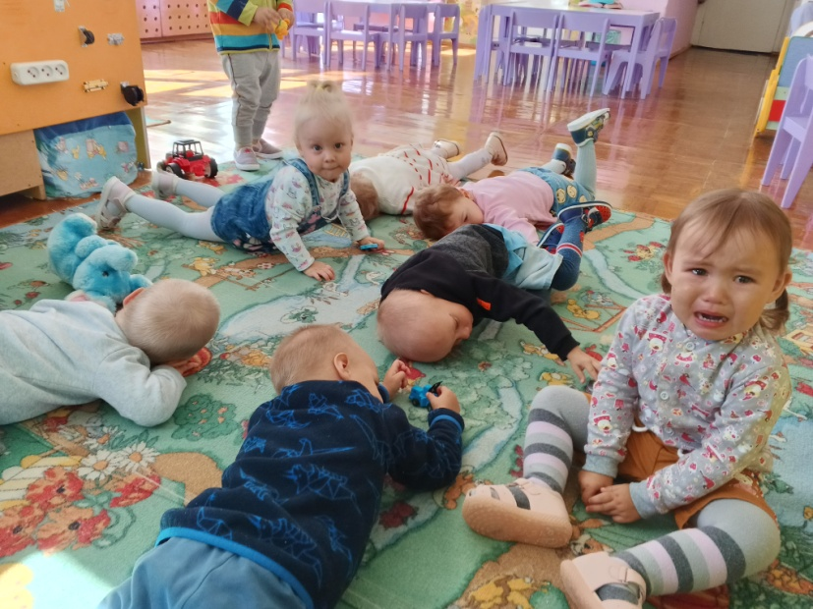
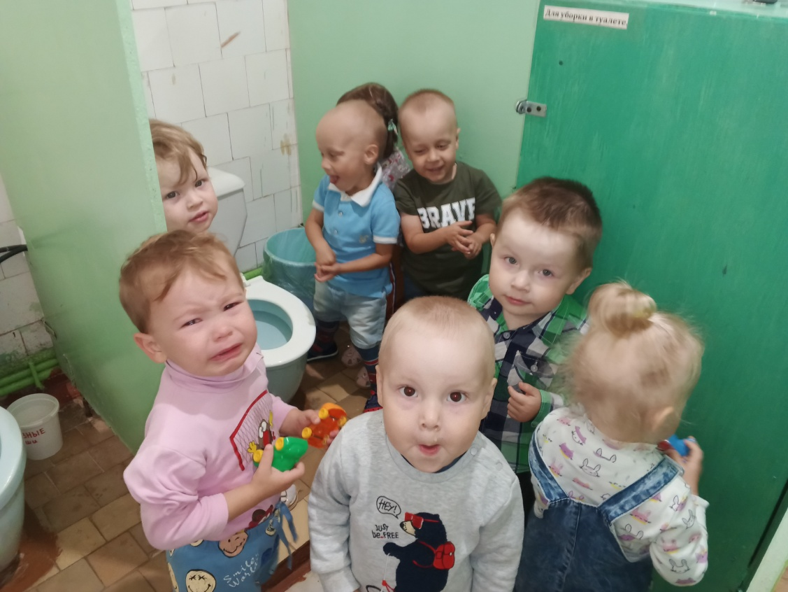
Эмоциональное развитие
В этом возрасте дети очень восприимчивы к эмоциональному состоянию окружающих. Они очень подвержены так называемому «эффекту заражения».
Активное проявление и негативных и позитивных эмоций зависит от физического комфорта или его отсутствия.
Основными чертами ребенка 2-3 лет являются открытость, честность и искренность. Он просто не умеет скрывать свои симпатии или антипатии к кому или чему бы то ни было.
Чувства ребенка неустойчивы и противоречивы, а настроение подвержено частой смене.

Slide 11
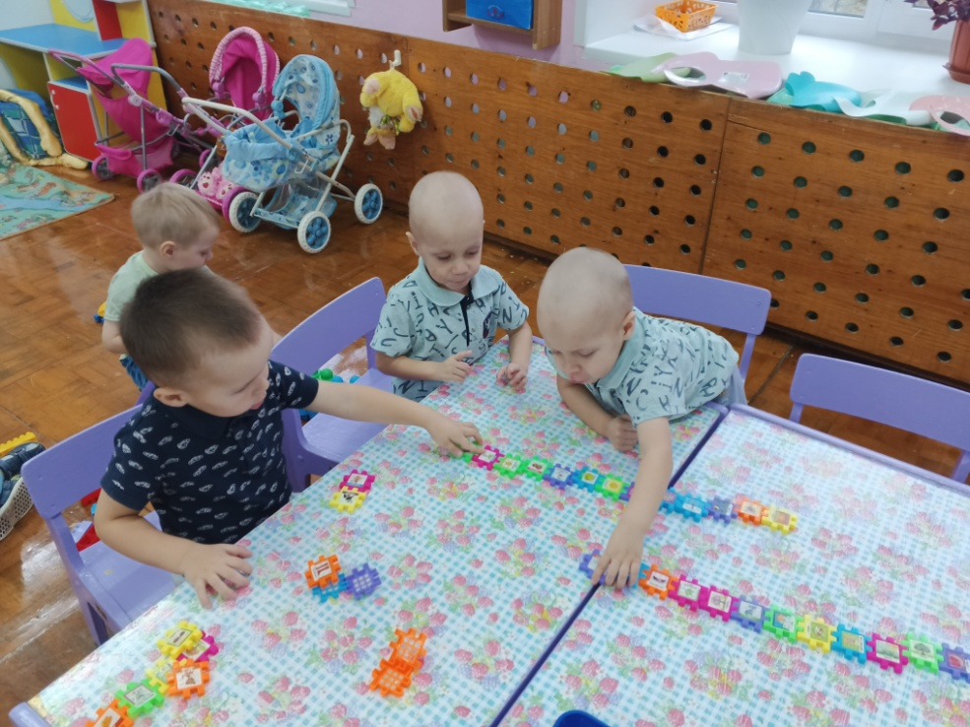
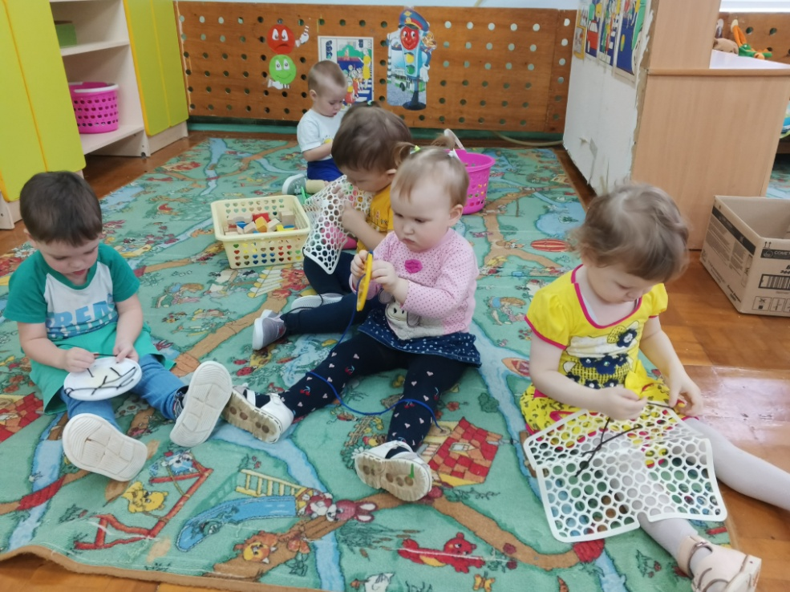
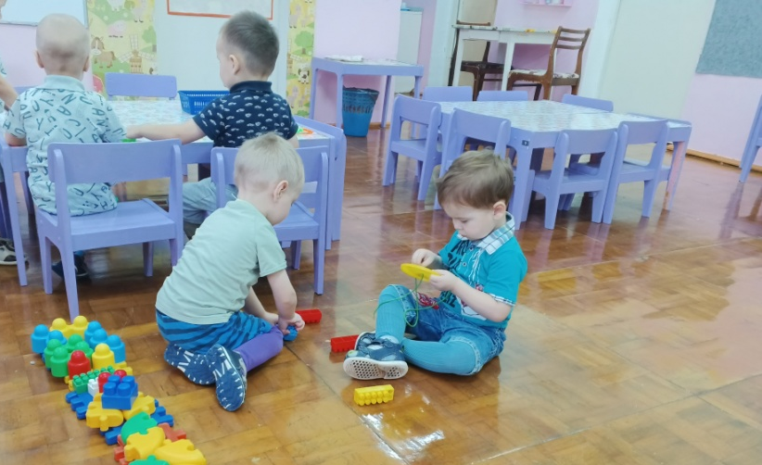
Социальная сфера Ребенку в возрасте 2-3 лет по прежнему нравится общение с взрослыми, но он проявляет все больший интерес к своим сверстникам.
Помните! Главной фигурой в жизни ребенка по прежнему остается взрослый!

Slide 12
Кризис 3-х лет
Ранний возраст завершается кризисом трех лет. Ребенок осознает себя как отдельного человека, отличного от взрослого. У него формируется образ Я- новая позиции САМ. Возрастание его самостоятельности и активности, требуют от близких взрослых своевременной перестройки. Если новые отношения с ребенком не складываются, его инициатива не поощряется, самостоятельность постоянно ограничивается, у ребенка возникают собственно КРИЗИСНЫЕ ЯВЛЕНИЯ, проявляющиеся в отношениях со взрослыми.
Кризис может продолжаться от нескольких месяцев до двух лет.
Кризис трех лет часто сопровождается рядом отрицательных проявлений :
Негативизмом
Упрямством
Нарушением общения со взрослым
Строптивостью
Своеволием
Протестом
Симптомом обесценивания
Деспотизмом

Slide 13
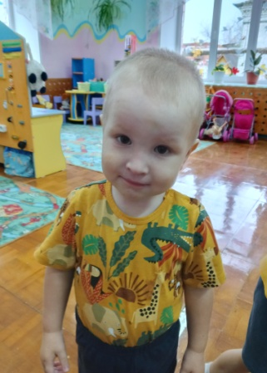
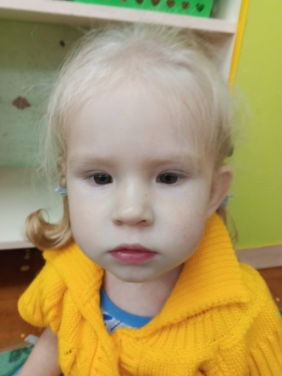
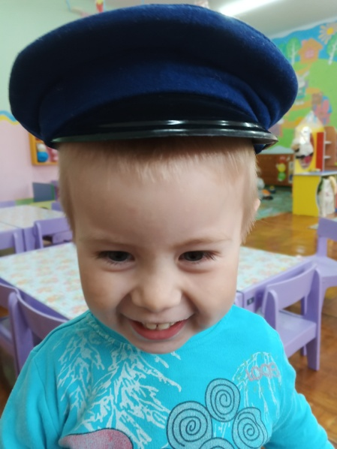
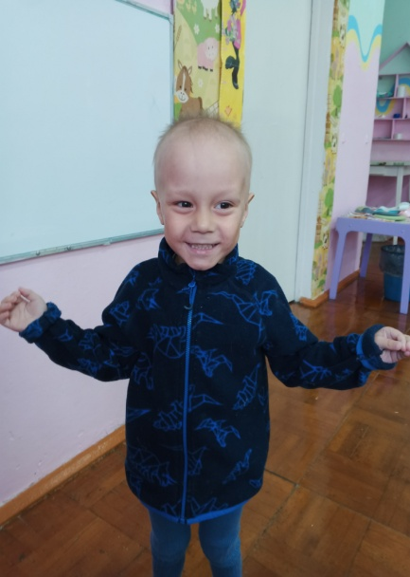
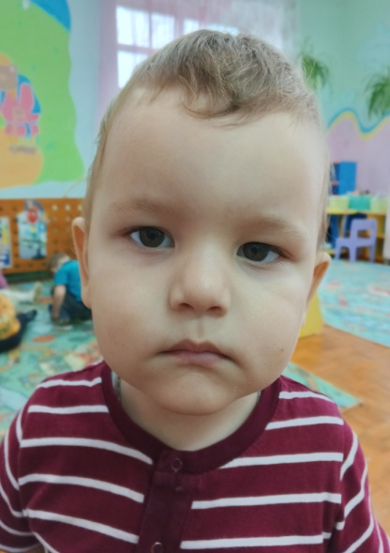
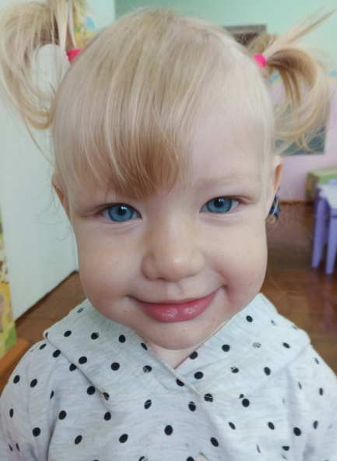
Дети раннего возраста – очаровательные существа. Они любознательны, искренни, забавны.
Нашим детям необходимо нести позитивную информацию и стараться во всём служить хорошим и добрым примером.

Slide 14
Спасибо за внимание!

